Slide 1

Отчет
Главы администрации Нижневартовского района о результатах деятельности за 2014 год
Докладывает:
Борис Александрович Саломатин,
Глава администрации района

Slide 2

Приоритеты деятельности администрации района в 2014 году
повышение качества жизни населения;
увеличение доходной части бюджета района и повышение эффективности расходования бюджетных средств;
модернизация и реконструкция объектов жилищно-коммунального комплекса;
поддержка и развитие малого и среднего предпринимательства
привлечение инвестиций, продолжение и завершение строительства объектов жилого фонда и социально-культурного назначения;
адресное решение социальных проблем льготных категорий граждан, людей старшего поколения, коренных жителей района;
реализация задач, поставленных в Указах Президента Российской Федерации;

Slide 3
Основные результаты социально-экономического развития Нижневартовского района в 2014 году
увеличение производства электроэнергии на 2%;
увеличение заработной платы по полному кругу предприятий на 6,7%;
превышение рождаемости над смертностью в 2,7 раза;
увеличение среднемесячных доходов на душу населения на 3,2%, доходов пенсионеров на 4,1%;
снижение численности безработных на 15%
увеличение объемов индивидуального жилищного строительства на 72%;
увеличение ввода жилья на 7%;

Slide 4

Численность населения по состоянию на
01.01.2015
Численность родившихся
в 2014 году
70
детей
коренных жителей
489 детей

Slide 5

Занято в экономике района
В бюджетной сфере района работают
2,8 тыс. человек
В экономике занято 47,1 тыс. человек

Slide 6
Динамика уровня регистрируемой безработицы по Нижневартовскому району в 2014 году
01.01.2014
01.04.2014
01.07.2014
01.10.2014
01.01.2015

Slide 7
Реализация Указов Президента Российской Федерации по повышению оплаты труда отдельным категориям работников в 2014 году
Категории работников бюджетного сектора экономики | Целевое значение среднемесячной заработной платы отдельных категорий работников (в соответствии с отраслевыми «дорожными картами»), руб. | Фактическая среднемесячная заработная плата отдельных категорий работников, руб. | Достижение целевого показателя, %
педагогические работники образовательных учреждений общего образования | 52 771 | 52 771 | 100
педагогические работники дошкольных образовательных учреждений | 46 447 | 46 447 | 100
педагогические работники учреждений дополнительного образования детей | 46 475 | 46 475 | 100
работники учреждений культуры | 37 338 | 37 338 | 100

Slide 8
Доходы населения
рублей

Slide 9
Поступило налогов, сборов, обязательных платежей в бюджетную систему Российской Федерации
свыше 90 млрд.рублей, в том числе:
в бюджет Тюменской области 1 %
в бюджет автономного округа 11 %
в местный бюджет 2 %
в федеральный бюджет 86 %

Slide 10
Балансовая стоимость имущества муниципальной собственности
От сдачи в аренду и реализации муниципального имущества в казну поступило 42,4 млн. рублей.

Slide 11
Доходы бюджета района

Slide 12

Расходы бюджета района
.
В целях привлечения граждан к обсуждению проекта бюджета района и результатов его исполнения на официальном веб-сайте администрации района размещается раздел «Бюджет для граждан»
Расходная часть бюджета социально ориентирована, исполнена в сумме 5 млрд. 496 млн. рублей

Slide 13
Расходные обязательства бюджета на 100 процентов осуществлялись посредством реализации муниципальных и ведомственных программ района

Slide 14
Сумма дополнительно привлеченных доходов в бюджет района по налогу на доходы физических лиц, млн. рублей

Slide 15
Муниципальный заказ
Экономия бюджетных средств по итогам размещения муниципального заказа составила 233,6 млн. рублей, что составляет 11% от общей суммы закупок
В 2014 году для субъектов малого предпринимательства размещены заказы на сумму 203,0 млн. рублей, что составляет 19% от объема закупок

Slide 16
Социально-экономические соглашения
Объем средств, дополнительно привлеченных в бюджет района в рамках заключенных социально-экономических соглашений с предприятиями-недропользователями, а также другими предприятиями, работающими на территории района, составил 88 млн. рублей
млн.рублей

Slide 17
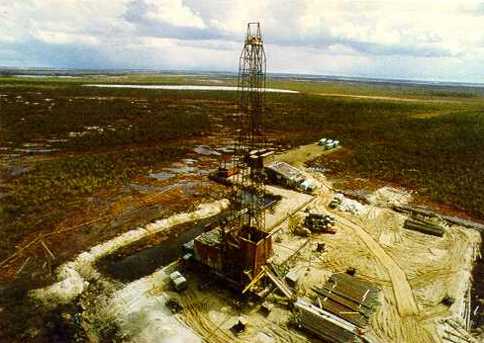

Ежегодно помощь в решении социально-значимых задач оказывают крупные предприятия
Нефтяные компании
«Роснефть»,
«Русснефть»,
«Томскнефть»,
«Газпромнефть»,
«ЛУКОЙЛ – Западная Сибирь»,
«Башнефть»,
«Славнефть»,
«СибурТюменьГаз»

Slide 18
Средства предприятий, поступившие в рамках соглашений, направлялись на:
строительство храма-часовни в п. Зайцева Речка;
реализацию муниципальных программ социальной направленности;
реализацию мероприятий в сфере занятости населения;
улучшение материально–технической базы учреждений образования, культуры и спорта;
организацию культурно-массовой и спортивной работы;
капитальный ремонт жилья и объектов социальной сферы
оказание мер поддержки коренным малочисленным народам Севера;
начато строительство наружного газопровода в п. Агане;

Slide 19
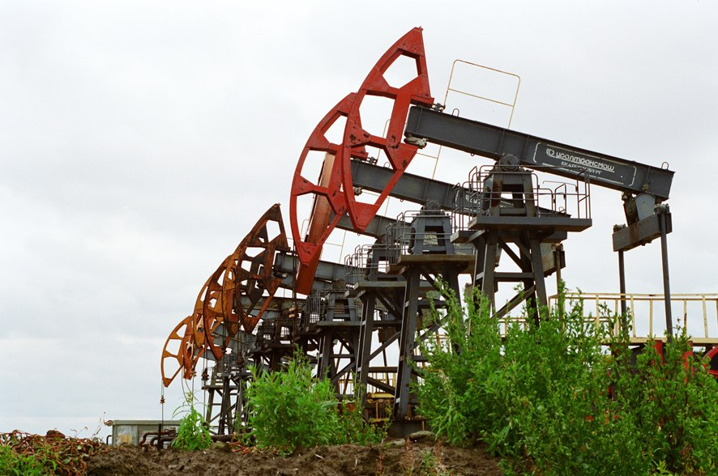
Добыча нефти и газа в 2014 году
59 млн. тонн нефти
добыто на территории района

Slide 20
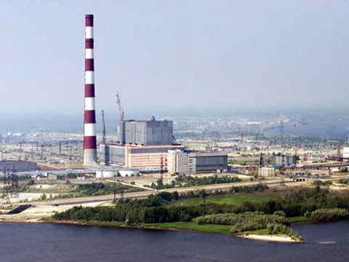
В районе произведено
12 млрд. киловатт часов электроэнергии
99% произведенной энергии приходится на долю Нижневартовской ГРЭС
В I квартале 2014 года введен в эксплуатацию третий энергоблок Нижневартовской ГРЭС, что позволит увеличить производство электроэнергии в районе

Slide 21
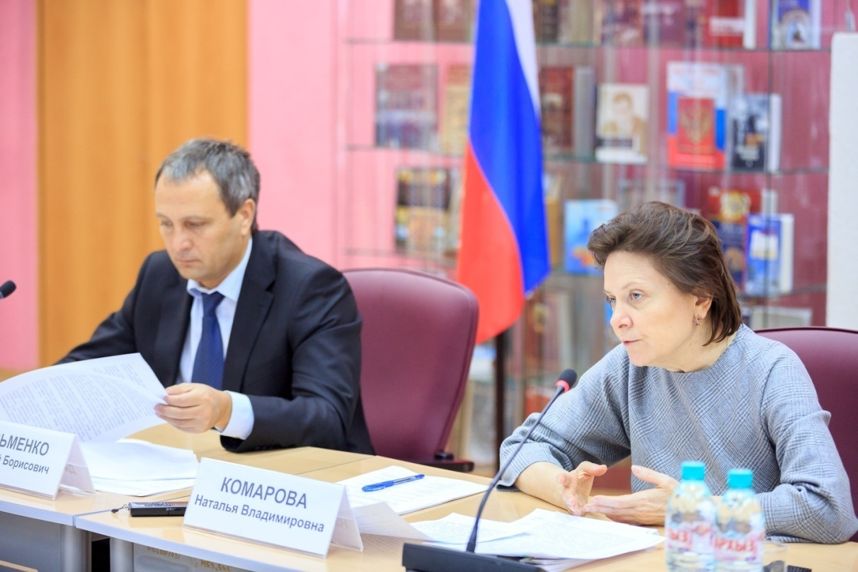
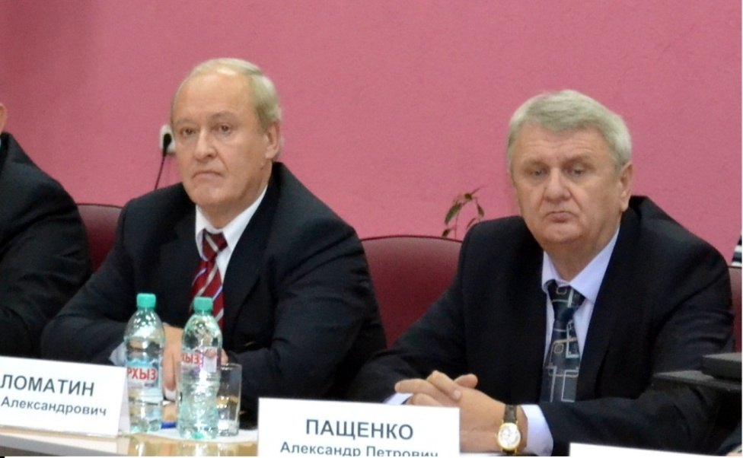
Инвестиции в основной капитал
На протяжении всего года район входил в лидирующую группу муниципальных образований автономного округа по обеспечению благоприятного инвестиционного климата
В отчетном году инвестиции в основной капитал составили более 67 млрд. рублей, из них 92% - это собственные средства предприятий

Slide 22

Экологическая безопасность
В 2014 году проведен ряд мероприятий в сфере экологической безопасности района:
в городских и сельских поселениях района проведены 37 субботников по санитарной очистке территории;
осуществлялись проверки готовности нефтегазодобывающих предприятий к паводковому периоду;
проведена экологическая акция «Спасти и сохранить»;
осуществлено строительство площадок временного хранения бытовых отходов в д. Пасол, д. Вампугол, д. Сосниной, с. Былино

Slide 23
Реализация адресной инвестиционной программы Ханты-Мансийского автономного округа – Югры
в Нижневартовском районе в 2014 году
Выполнены работы по строительству инженерных сетей участка частной застройки в пгт. Излучинске;
Завершено строительство канализационных очистных сооружений в с. Ларьяк;
Разработана проектно-сметная документация на строительство загородного стационарного лагеря с круглосуточным пребыванием детей «Лесная сказка»;
Проводились проектные работы по реконструкции подъездной автомобильной дороги к с. Большетархово

Slide 24
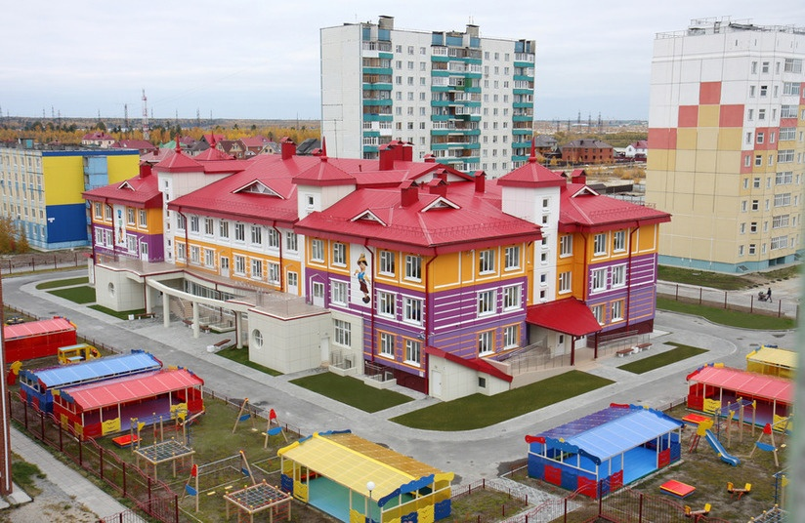
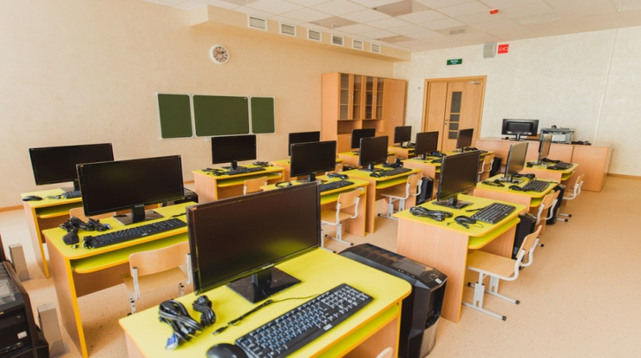
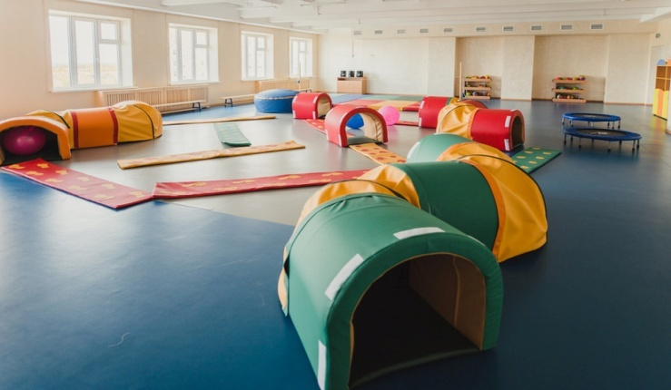
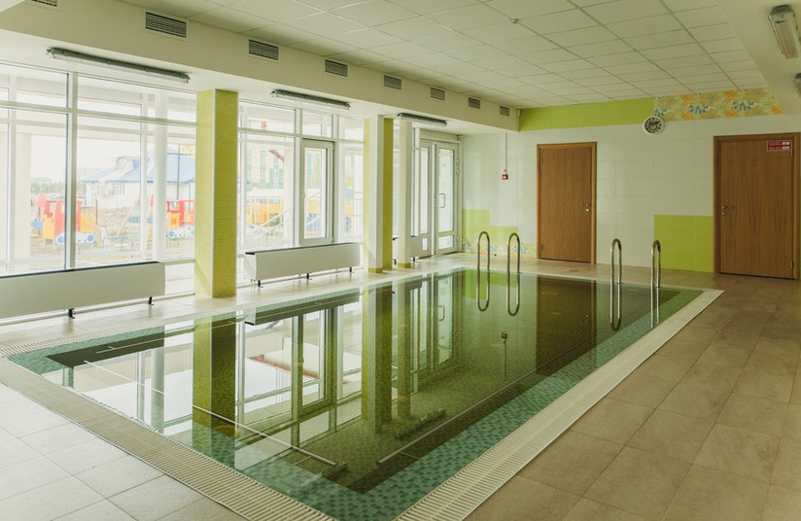
Инвестиции в экономику района
На условиях государственно-частного партнерства построен и введен в эксплуатацию детский сад в пгт. Излучинске на 260 мест

Slide 25
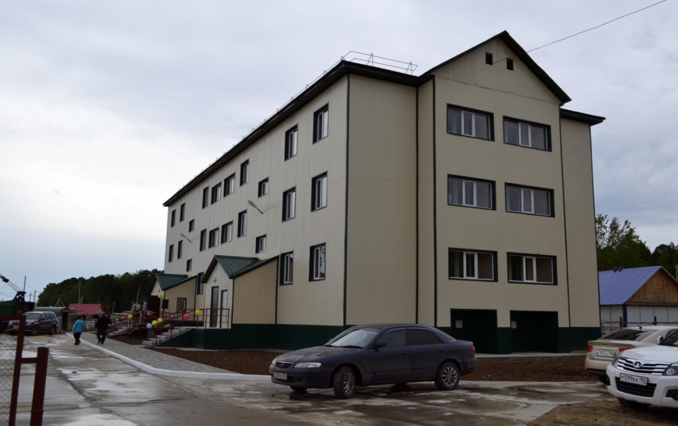
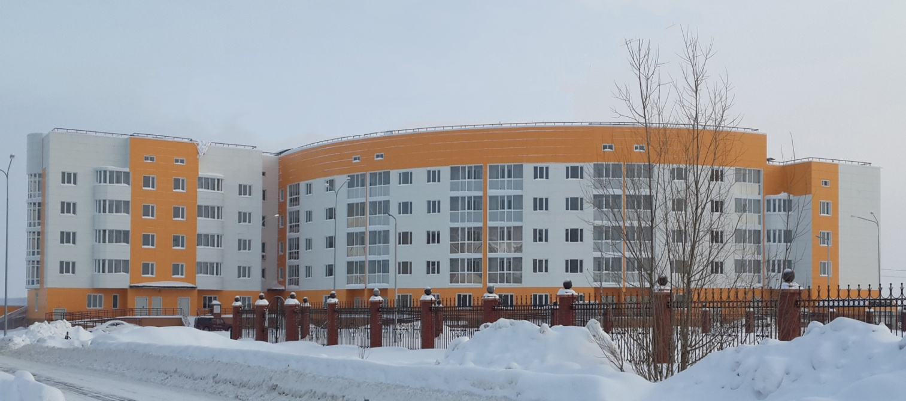
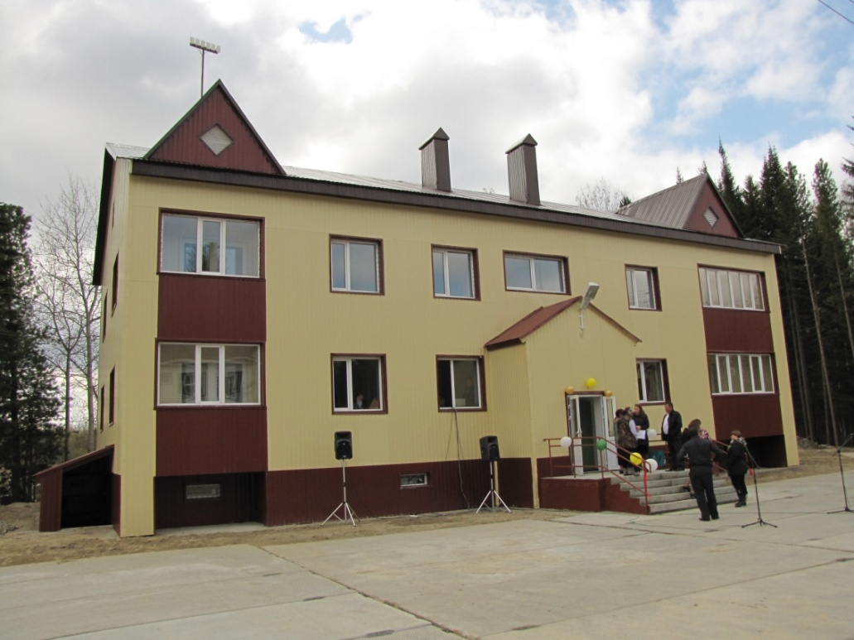
Всего в 2014 году на территории района введено
24 835 кв. м жилья
Объем инвестиций, направленных в жилищное строительство, составил более 1 миллиарда рублей

Slide 26
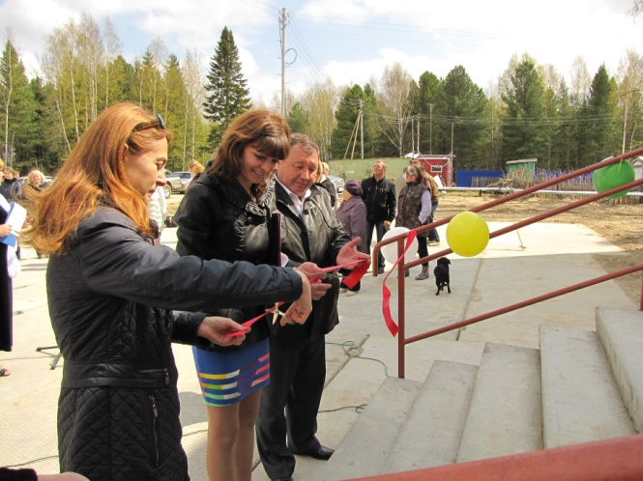
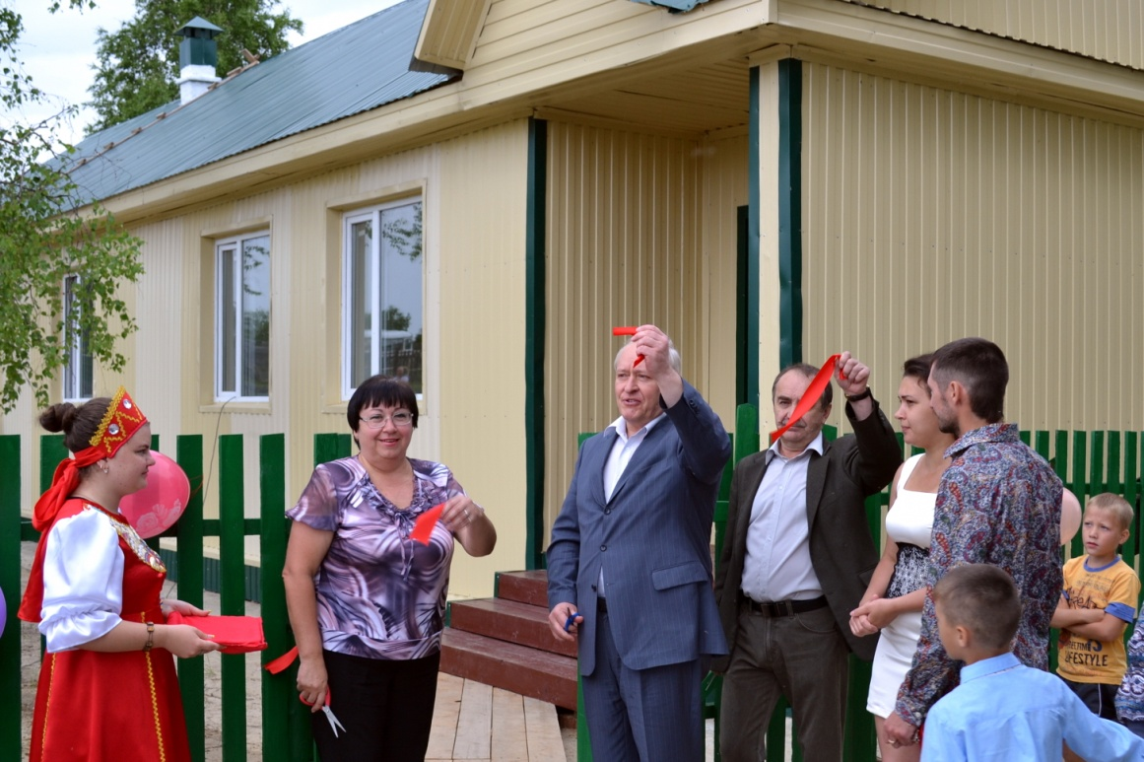
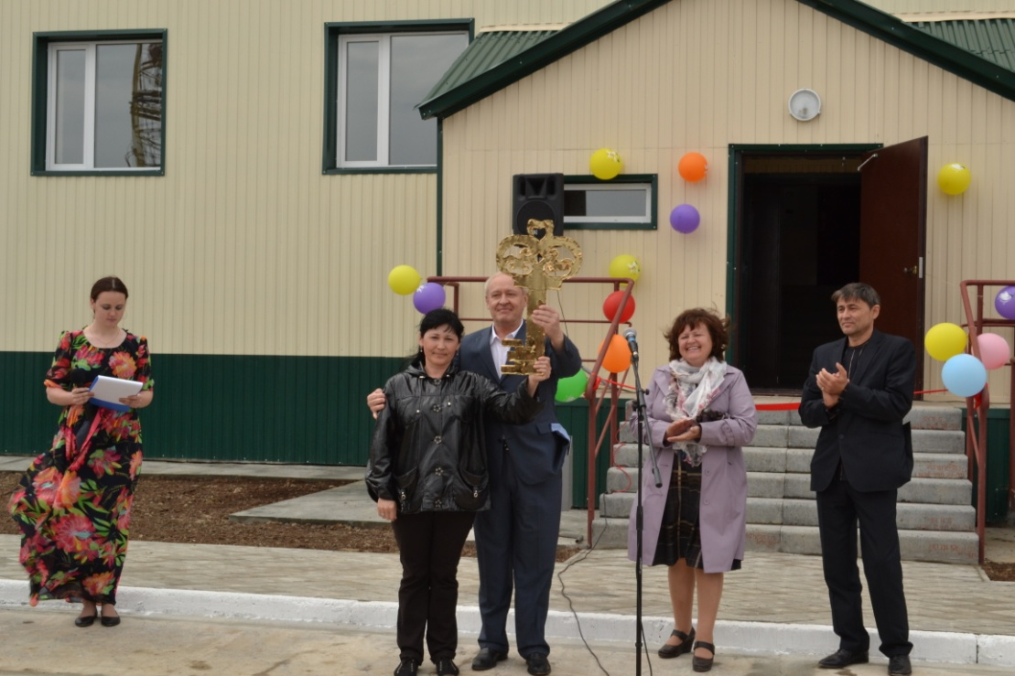
В домах-новостройках приобретено
147 квартир
415 жителей района
из числа очередников, работников бюджетной сферы, граждан, проживающих в непригодном жилье, детей-сирот улучшили жилищные условия

Slide 27
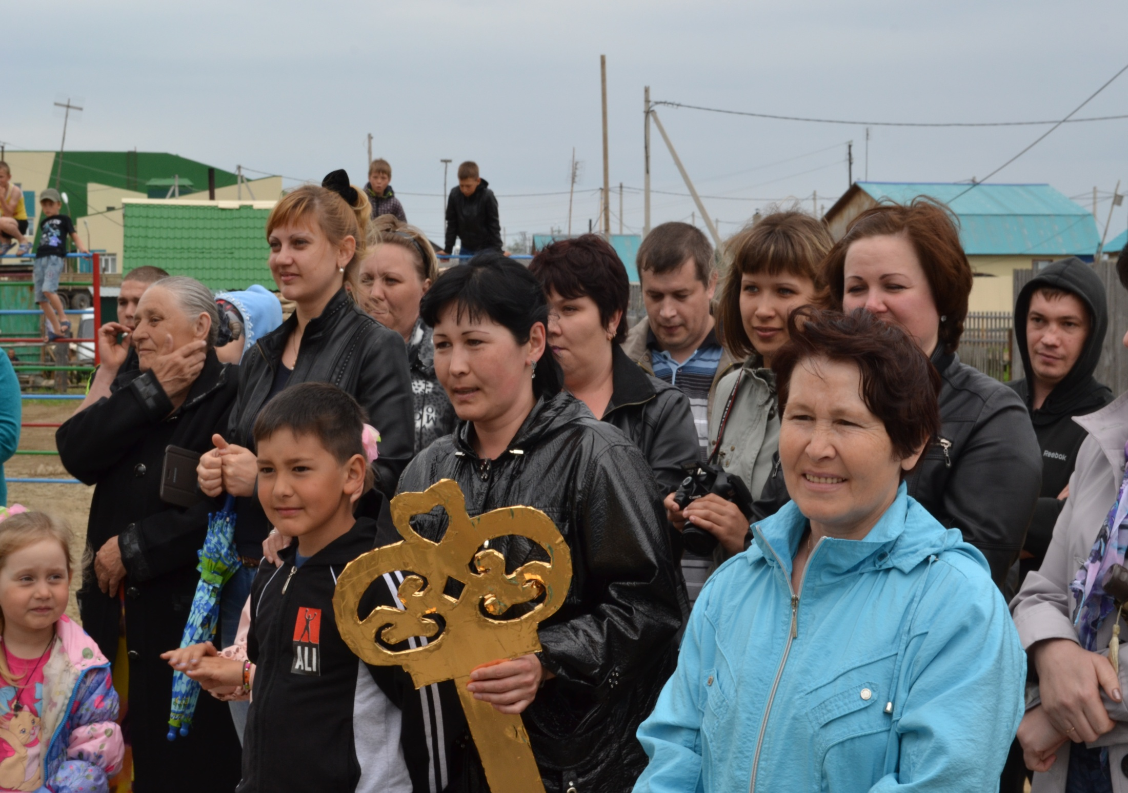
Реализация жилищных программ
За отчетный период 38 семьям, из числа отдельных категорий граждан предоставлены субсидии для приобретения жилых помещений в собственность, в том числе:
16 семьям в связи с переселением из труднодоступного населенного пункта д. Пугъюг;
11 семьям, выезжающим за пределы автономного округа;
2 молодым семьям;
7 семьям, проживающим в приспособленных для проживания строениях;
2 семьям ветеранов боевых действий

Slide 28
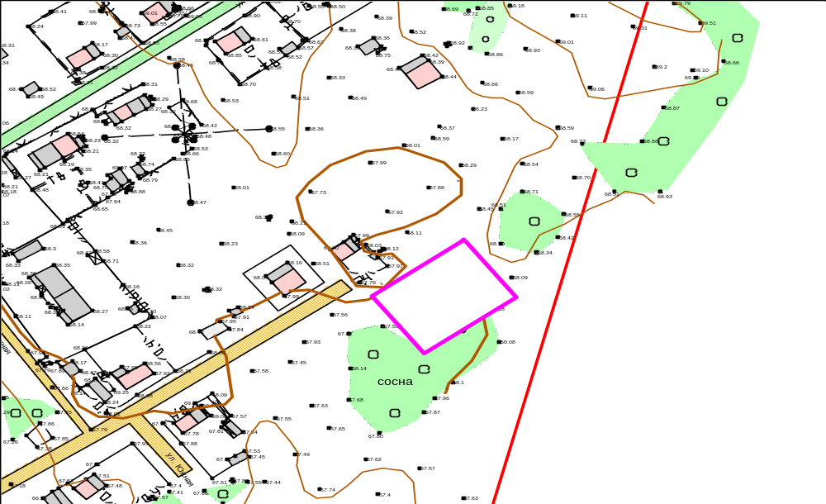
Мероприятия по улучшению инвестиционной привлекательности района
На территории района в 2014 году:
сформировано 95 земельных участков, в том числе 15 для строительства многоквартирных домов, 80 - для индивидуального жилищного строительства;
организовано 23 аукциона по продаже прав на заключение договоров аренды земельных участков;
4 земельных участка под строительство жилых домов предоставлены в собственность бесплатно многодетным семьям

Slide 29
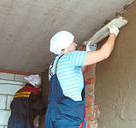
Капитальный ремонт жилых домов за счет средств бюджета района

Slide 30

Тарифы на жилищно-коммунальные услуги
В 1 полугодии 2014 года тарифы за жилое помещение и коммунальные услуги оставались на уровне 2013 года, повышение произошло
с 1 июля

Slide 31
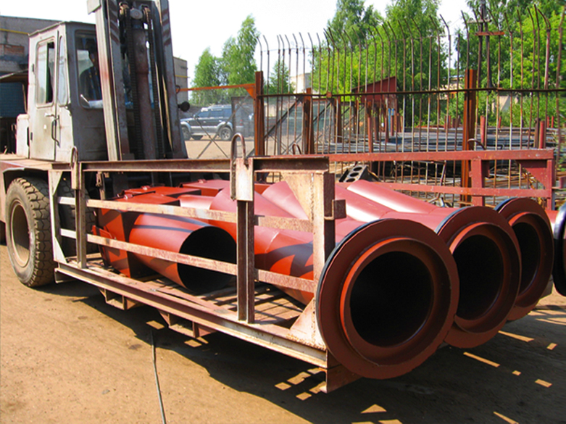
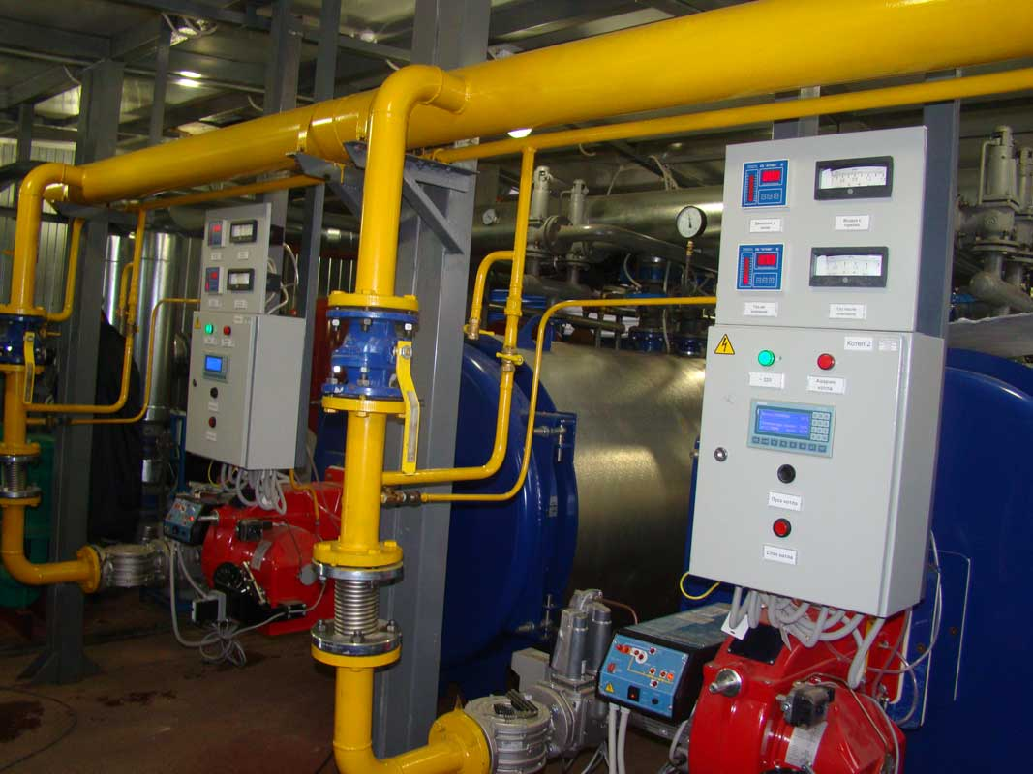
Подготовка к осенне-зимнему периоду
На подготовку к осенне-зимнему периоду из бюджета района выделено
85 млн. рублей
Выполнены работы по ремонту
15 километров инженерных сетей

Slide 32
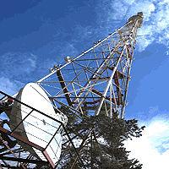
Развитие телекоммуникационной системы
в пгт. Излучинске произведена реконструкция головной станции кабельного телевидения, велись работы по прокладке оптико-волоконных кабельных сетей для высокоскоростного Интернета;
в д. Вате модернизирована телефонная стация;
в с..Корлики введено в эксплуатацию новое спутниковое оборудование;
в с..Варьёган смонтировано оборудование по предоставлению услуг Интернета с вводом в эксплуатацию в I квартале 2015 года

Slide 33
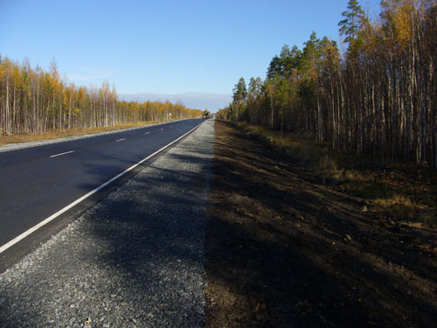
За счет средств муниципального дорожного фонда района на содержание и ремонт автомобильных дорог общего пользования местного значения направлено более 42 млн. рублей
в том числе привлечено из бюджета автономного округа 34 млн. рублей
Содержание и ремонт автомобильных дорог

Slide 34
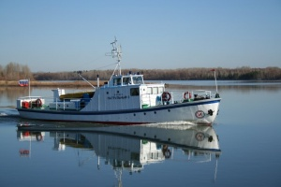
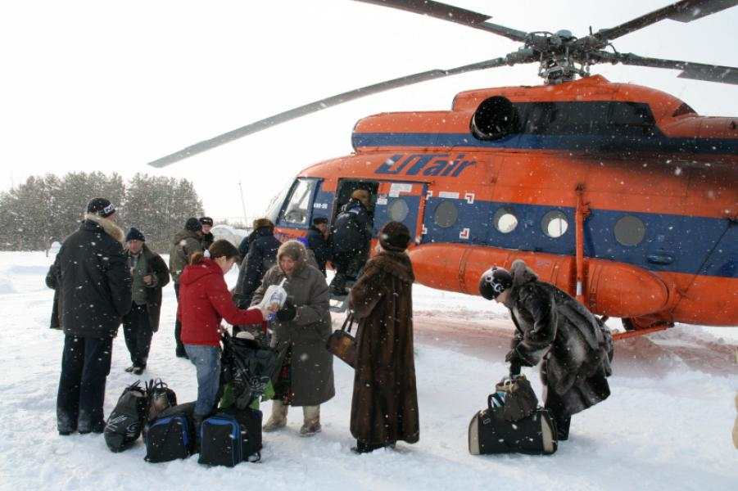
Перевоз пассажиров и грузов
различными видами транспорта
Воздушным и речным транспортом в течение года перевезено более
17 тыс. пассажиров и
5 тыс. тонн грузов
Затраты бюджета района на эти цели составили
85 млн. рублей

Slide 35
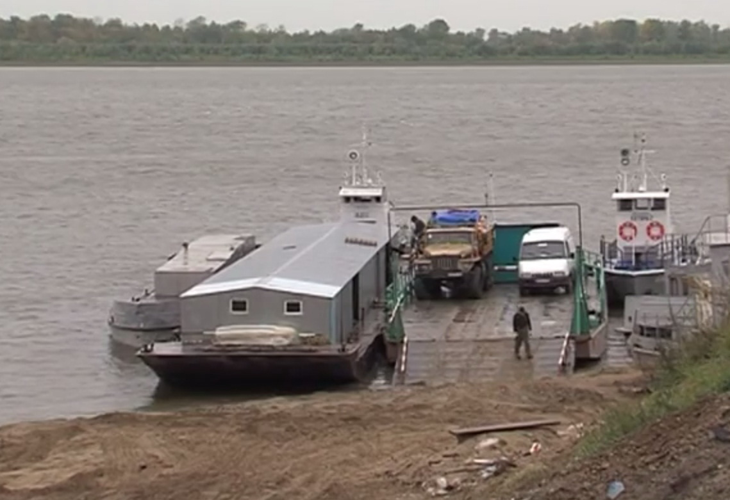
Объем завоза товаров в отдаленные
населенные пункты района

Slide 36
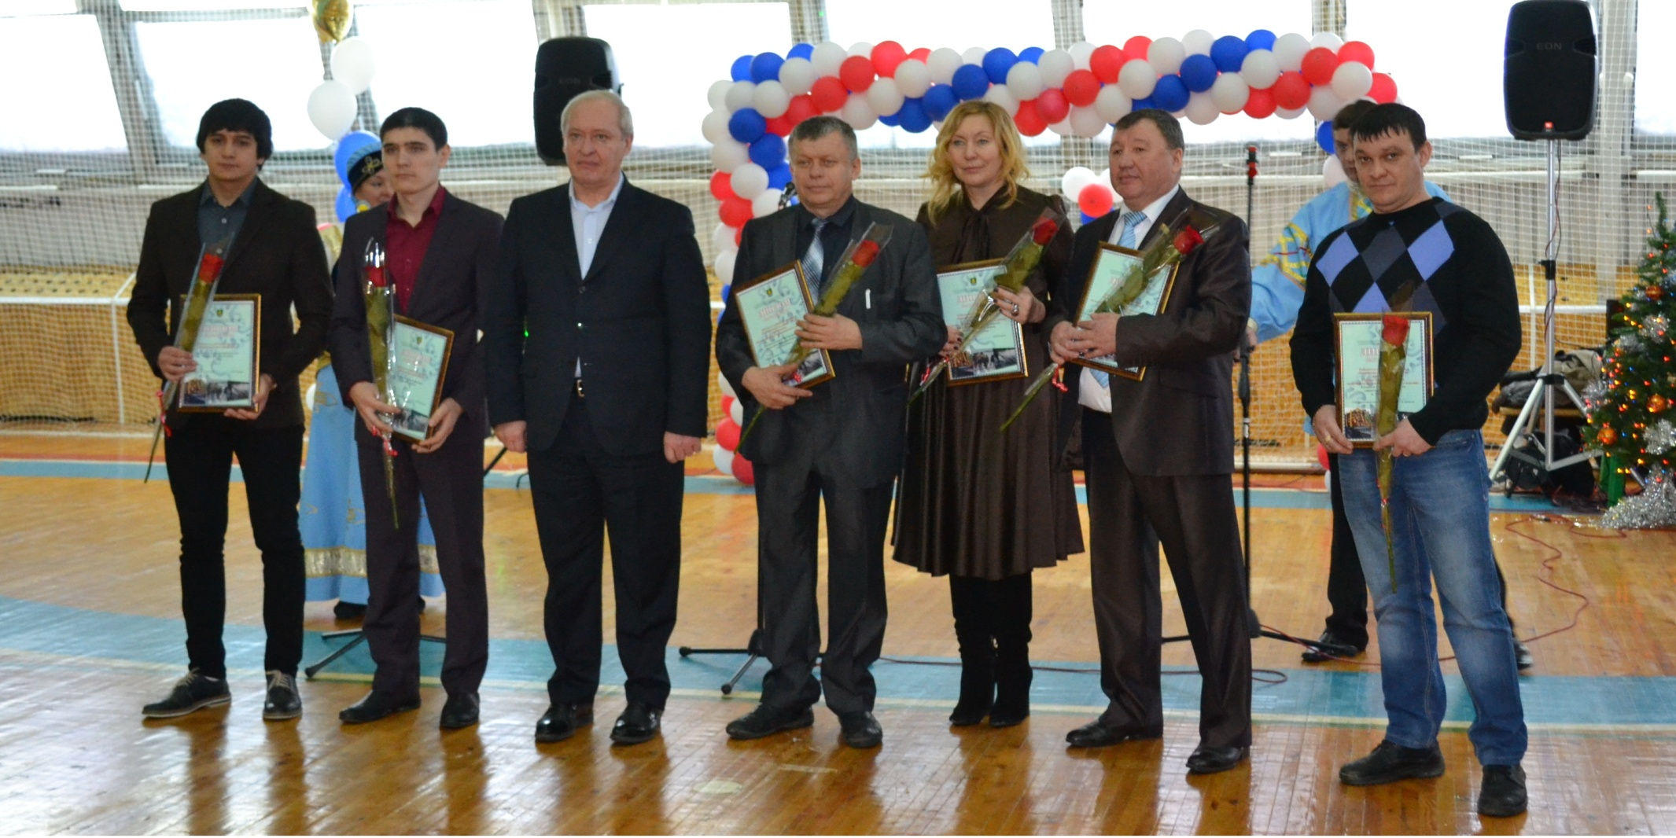
Развитие малого и среднего бизнеса
В 2014 году число субъектов малого и среднего предпринимательства составило около 1 600 единиц

Slide 37
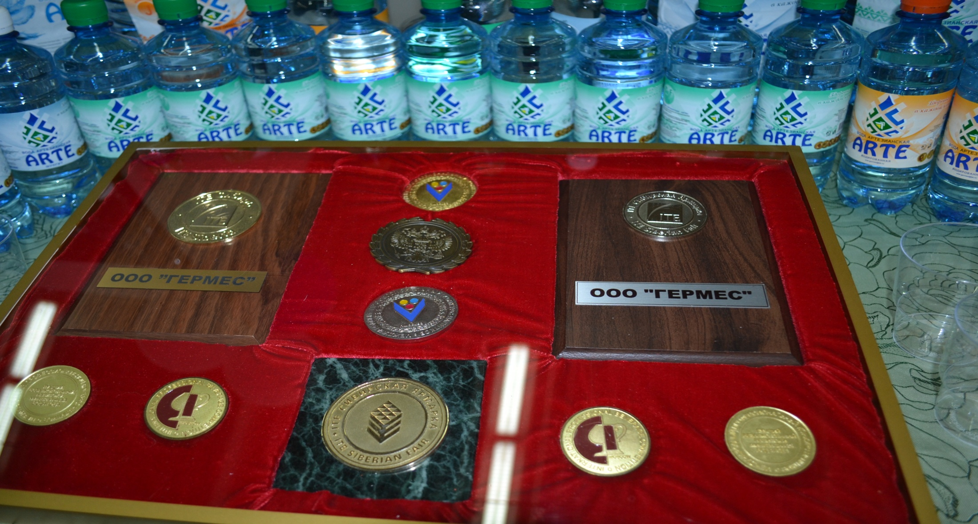
Реализация муниципальной программы
«Развитие малого и среднего предпринимательства в Нижневартовском районе на 2014–2020 годы»
Для субъектов малого бизнеса в программе предусмотрено 17 видов субсидий,
6 из которых финансируется только из бюджета района
.
.
Предприниматели района принимали активное участие в региональных, федеральных и международных выставках, на которых завоевали 16 медалей различного достоинства
Объем финансирования программы в 2014 году составил 8 миллионов 800 тысяч рублей
Notes:
37

Slide 38
Реализация муниципальной программа
«Развитие агропромышленного комплекса и рынков сельскохозяйственной продукции, сырья и продовольствия в Нижневартовском районе в 2014–2020 годах»
Оказана поддержка:
24 сельхозтоваропроизводителям;
131 владельцу личного подсобного хозяйства
Объем финансирования муниципальной программы, млн.рублей
Вырос на 1,5%

Slide 39
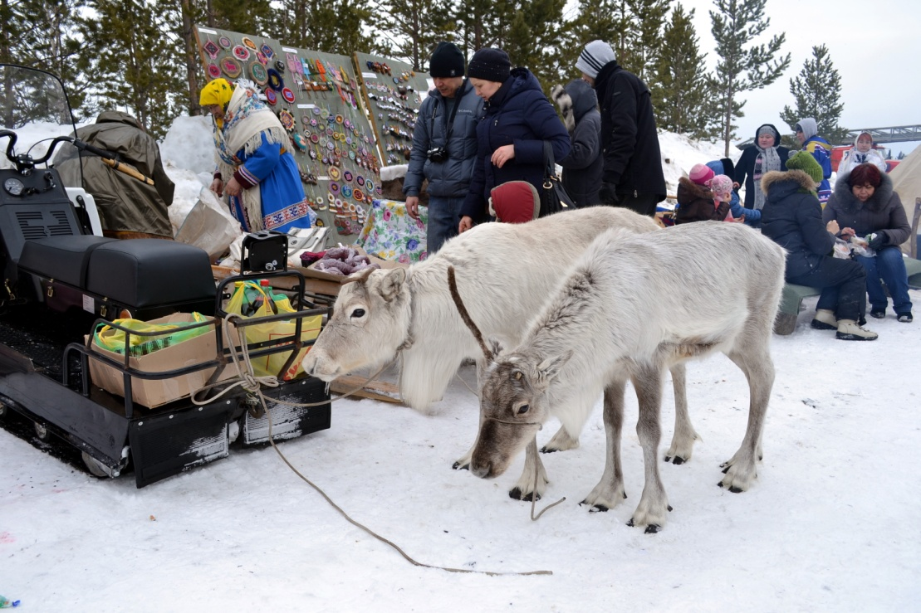
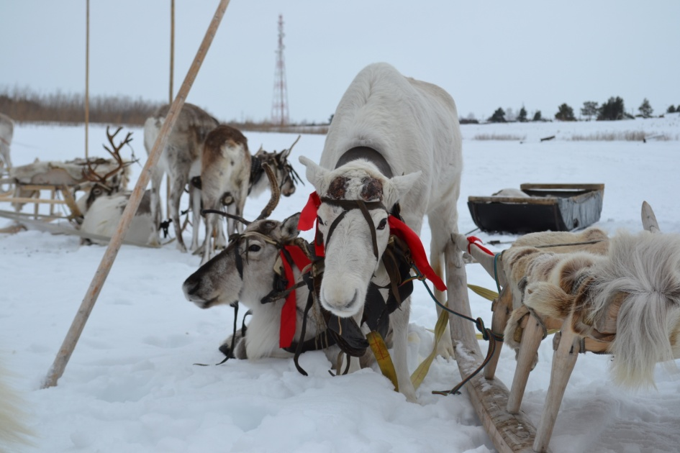
Меры социальной поддержки коренных жителей района
приобретены материально-технические средства и горюче-смазочные материалы;
произведены выплаты 61 семье оленеводов-частников на содержание и приобретение оленей;
2.366 коренных жителей воспользовались льготным проездом на внутрирайонных маршрутах и бесплатным расселением в социальной гостинице

Slide 40
Реализация муниципальной программы «Социальная поддержка жителей Нижневартовского района на 2014 –2016 годы»
Объем финансирования, млн. рублей
В рамках программы:
произведены 10 единовременных денежных выплат к памятным датам;
оказана материальная помощь 130 гражданам, оказавшимся в трудной или критической жизненной ситуации;
организована бесплатная подписка на районную газету «Новости Приобья»;
для 28 граждан старшего поколения выделены путевки на санаторно-курортное лечение
Увеличение составило 8%

Slide 41
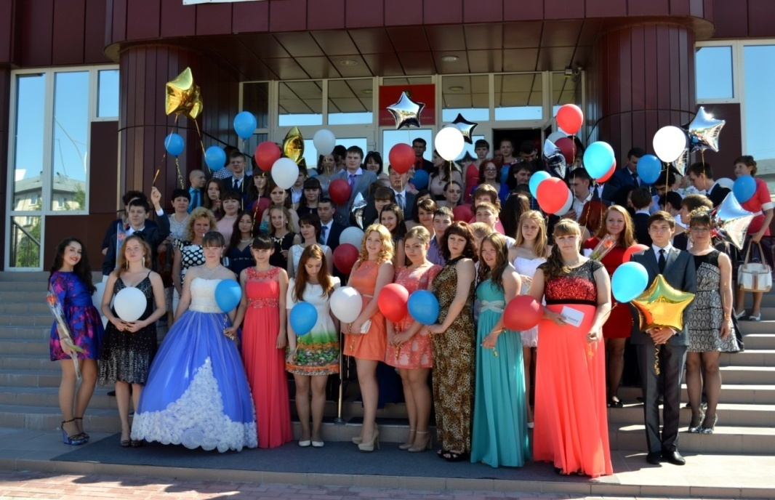
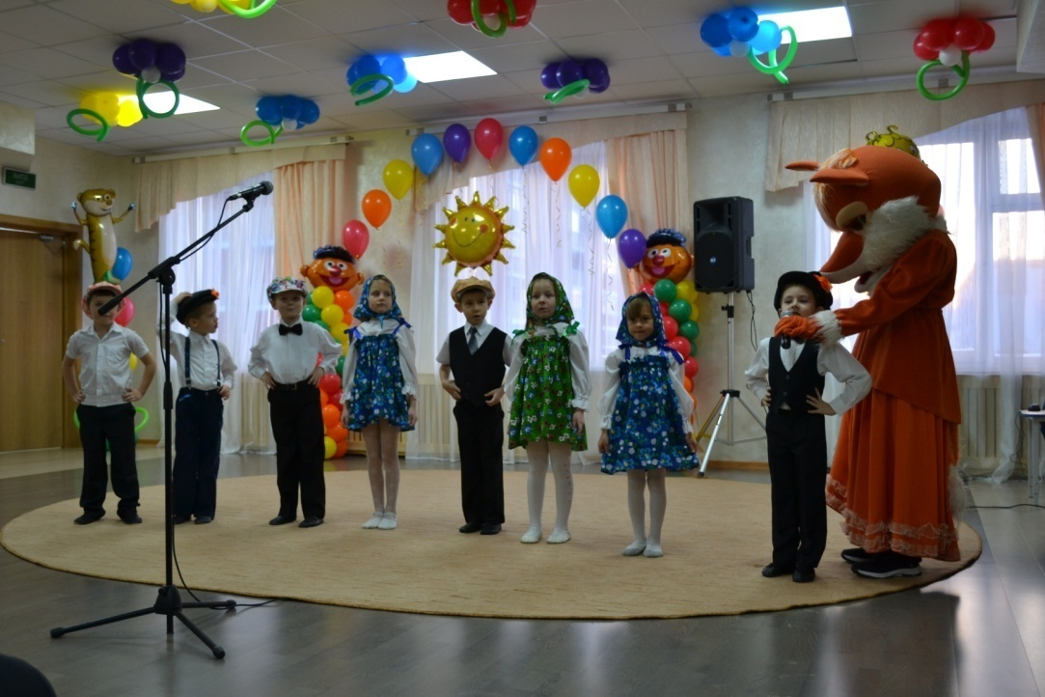
Охват дошкольным образованием детей
Образование
В дневных общеобразовательных учреждениях района обучается
3 745 человек, из них 413 первоклассников
Окончили школу с медалями «За особые успехи в учении»
18 выпускников

Slide 42

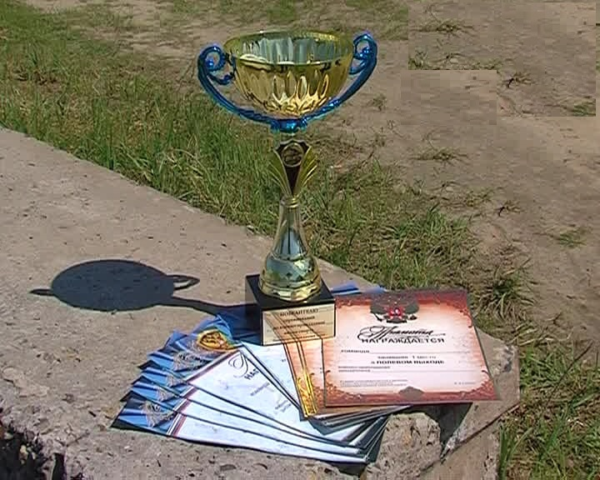
Физическая культура и спорт
Общая численность занимающихся физической культурой и спортом составила 35% от общего числа жителей района
Спортсменами района:
принято участие в 156 соревнованиях международного, российского, окружного уровня;
завоевано 317 медалей

Slide 43
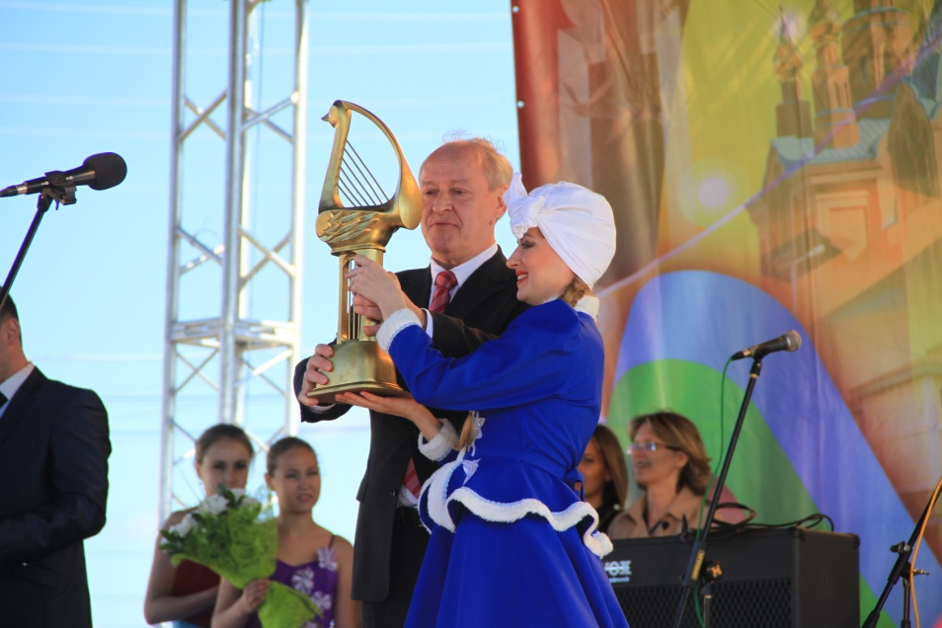

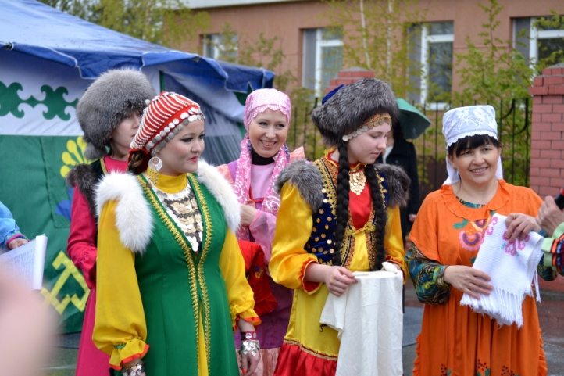
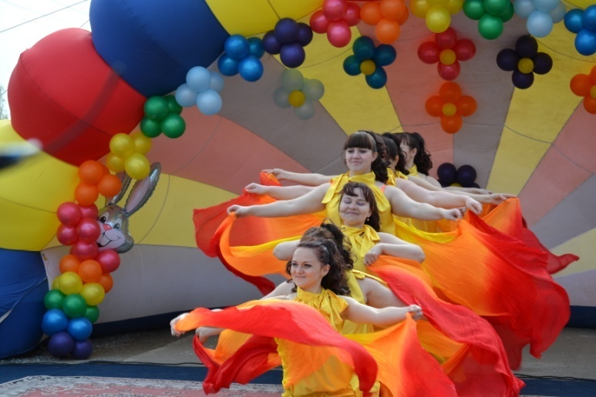

2014 год в России объявлен «Годом культуры»
Культурно-досуговыми учреждениями проведено более 5 тыс. мероприятий
Материально-техническая база учреждений культуры пополнилась почти на
10 млн. рублей
Библиотечный фонд увеличился на 3,4%.
Общий музейный фонд увеличен на 372 экспоната
Продолжены ремонтно-реставрационные работы на объекте «Дом купца Кайдалова»

Slide 44
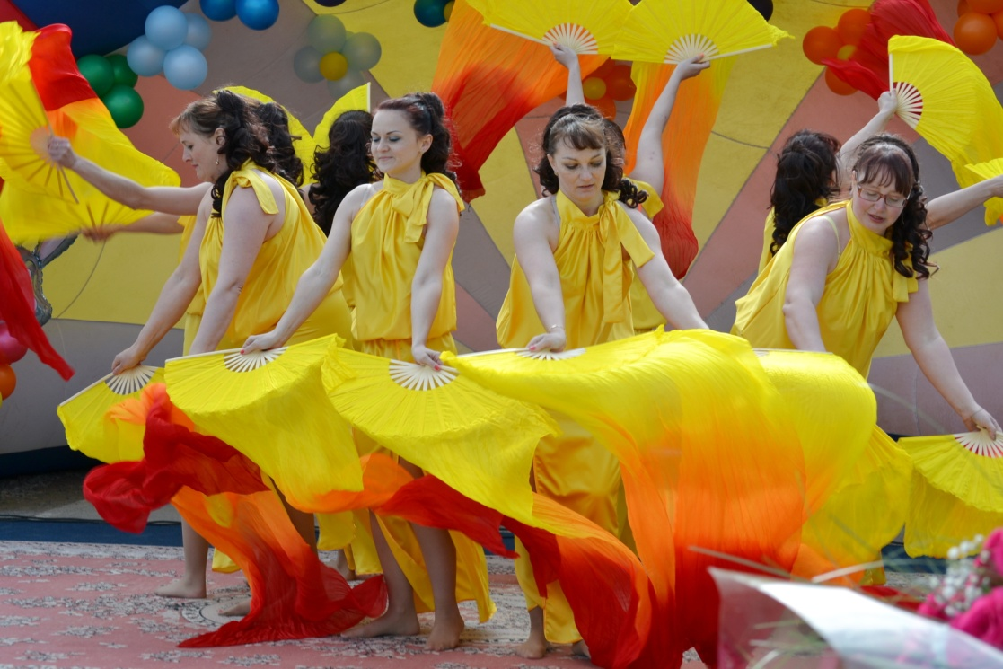
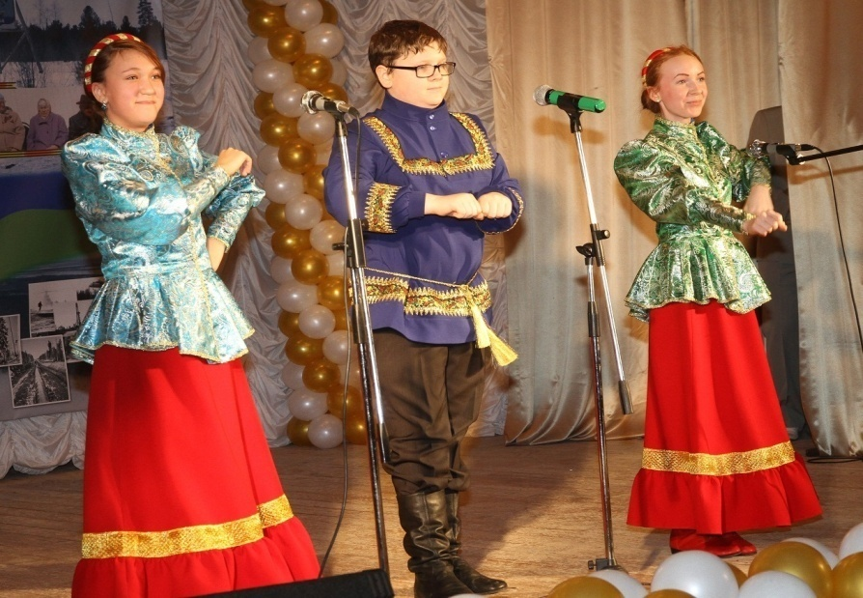
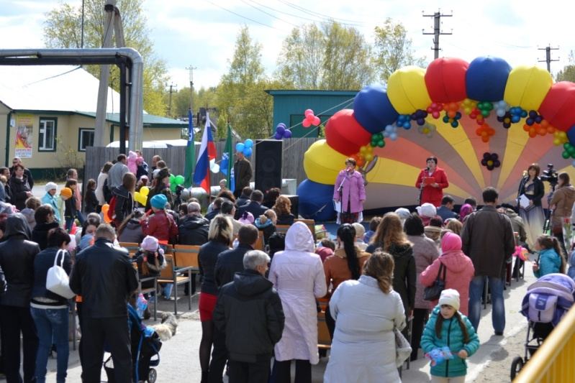
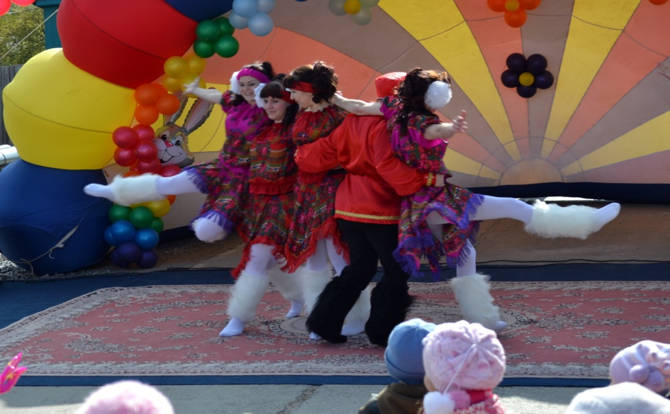
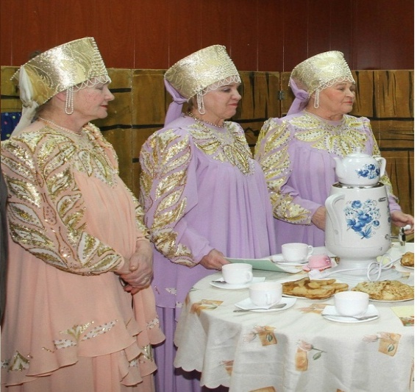
2014 год -
60 ЛЕТ п. зайцева Речка
50 лет п. Ваховску

Slide 45
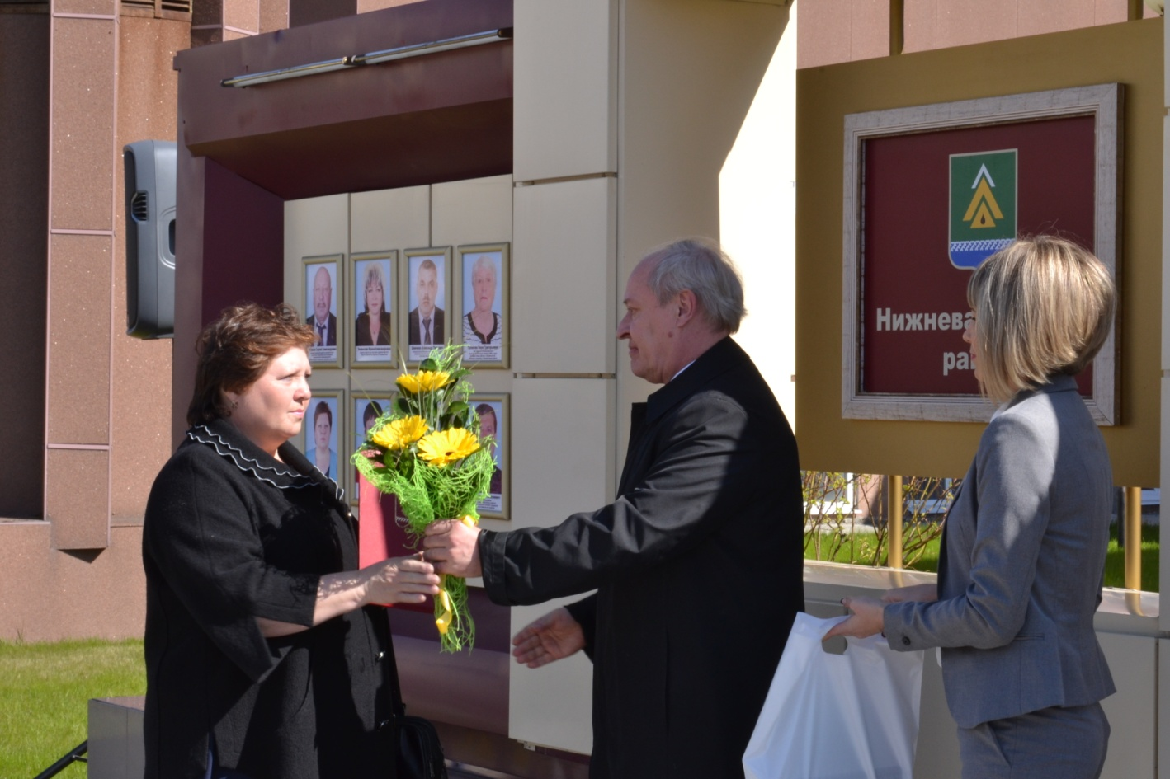
В течение 2014 года организовано чествование граждан, внесших значительный вклад в социально-экономическое развитие района
Наград и почетных званий ХМАО -Югры удостоено
85 человек.
Поощрены наградами администрации района более 700 человек
В честь дня района
на Доску Почета занесено 20 человек

Slide 46
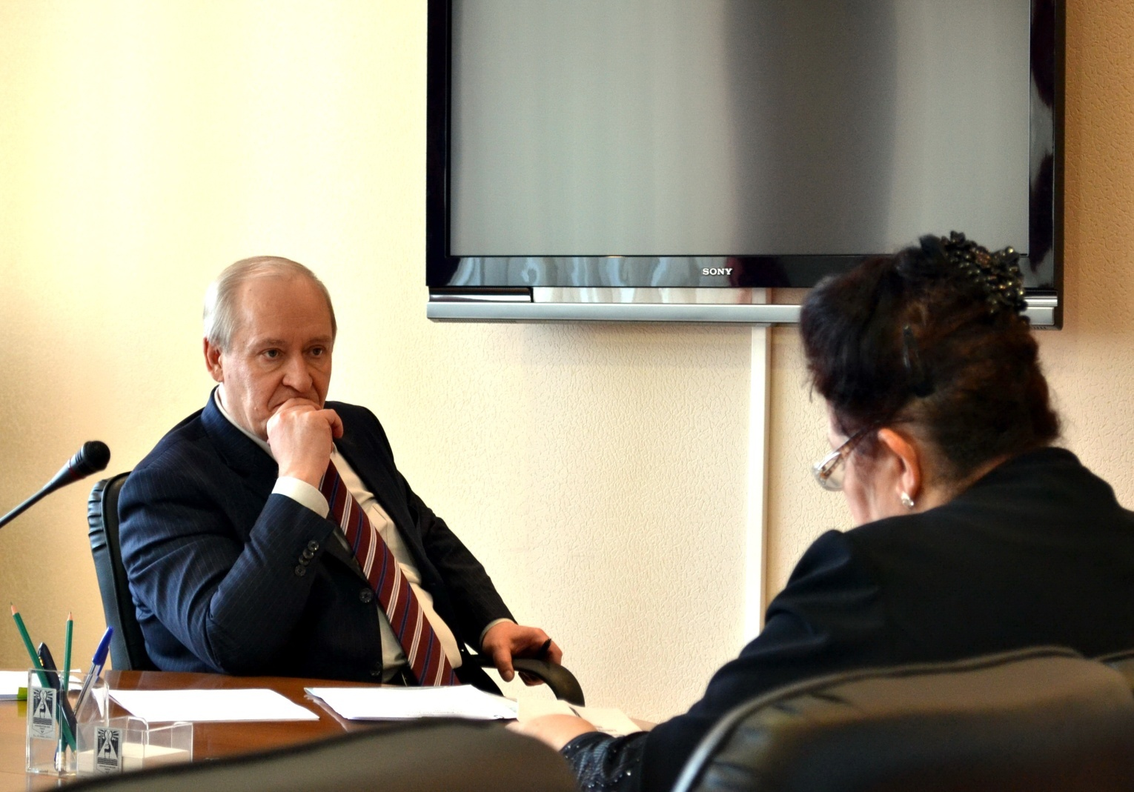
Рассмотрение обращений граждан, поступивших в администрацию района
Поступило
2 092 обращения граждан
Главой администрации района проведено
39 приемов граждан,принято
148 жителей района

Slide 47
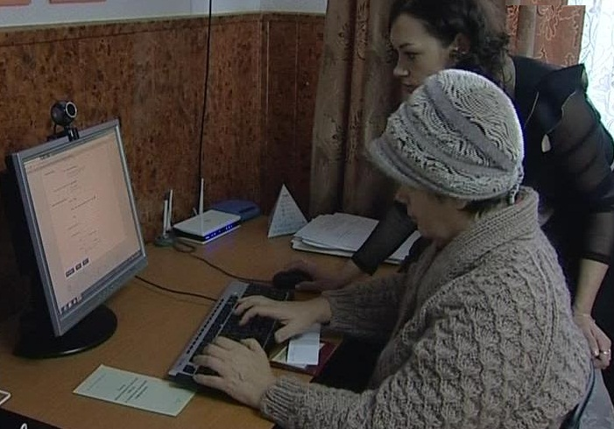
В населенных пунктах функционирует
20 центров общественного доступа

Slide 48
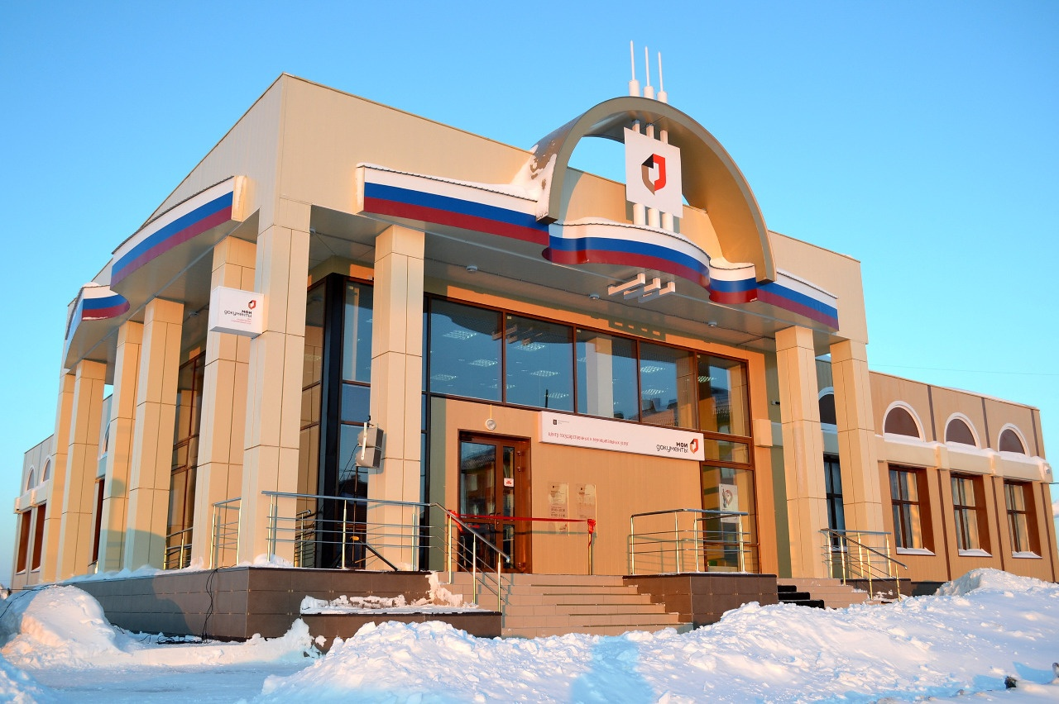
Муниципальные услуги
Заявителям оказано 11,4 тыс. муниципальных услуг
В 2014 году открылся Многофункциональный центр предоставления государственных и муниципальных услуг Нижневартовского района в пгт. Излучинске

Slide 49
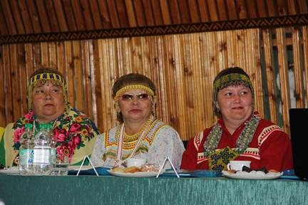
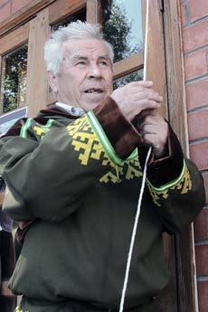
Взаимодействие с общественными организациями района
В прошедшем году более 30 общественных организаций района принимали активное участие в решении социально значимых вопросов района. Представители общественных объединений участвовали в работе различных коллегиальных органов при администрации района, в обсуждении документов стратегического планирования, в формировании и обсуждении бюджета района, в разработке муниципальных программ района, в мероприятиях различного уровня.
В 2014 году районному отделению общественной организации автономного округа «Спасение Югры» исполнилось 25 лет. Деятельность этой организации направлена на возрождение и сохранение культуры и традиций коренных малочисленных народов Севера, проживающих в нашем районе

Slide 50


14 сентября 2014 года состоялись выборы Губернатора Тюменской области,
главы сельского поселения Ларьяк
В выборах Губернатора Тюменской области приняли участие 51,51% избирателей района, явка на выборах главы сельского поселения Ларьяк составила 95,87% избирателей

Slide 51
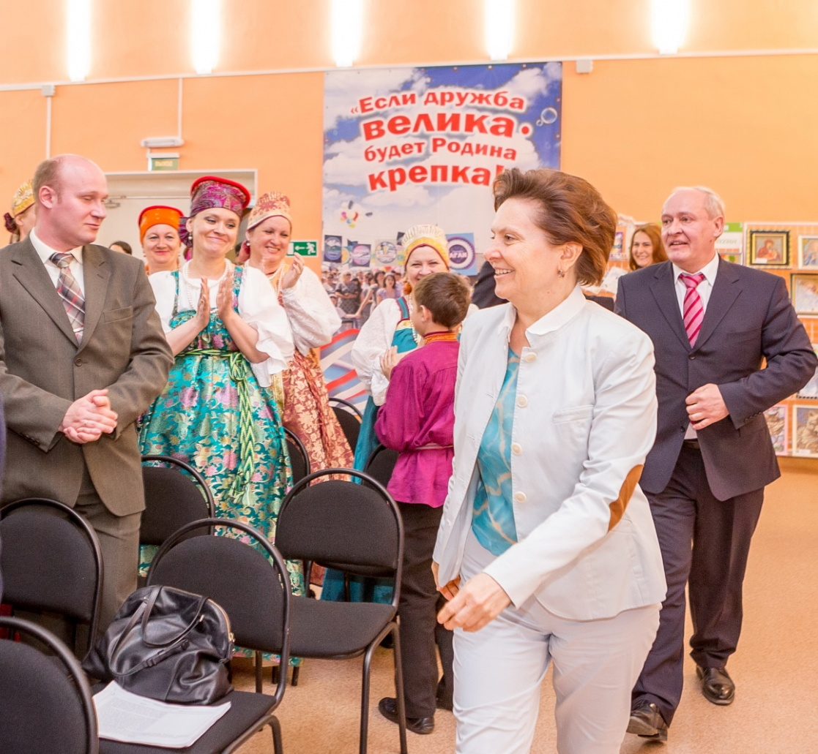
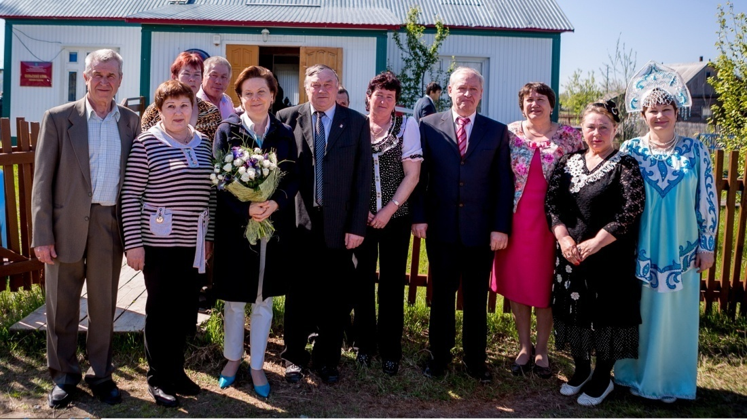
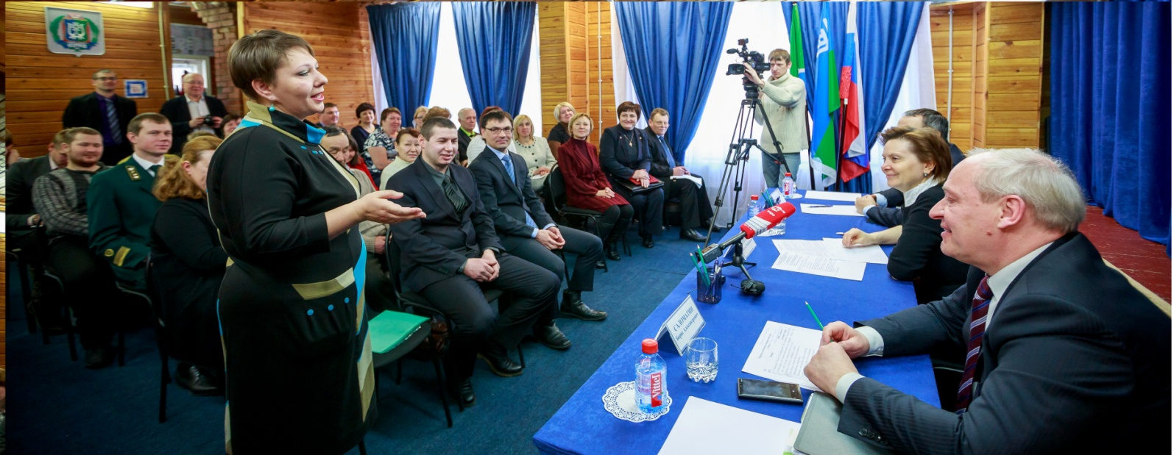
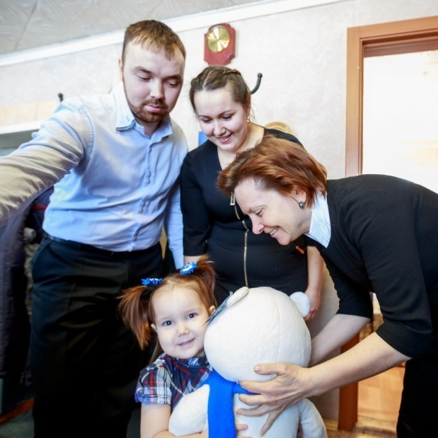
В 2014 году Губернатор Ханты-Мансийского автономного округа – Югры
Наталья Владимировна Комарова посетила Нижневартовский район
с рабочими визитами

Slide 52



6 ноября 2014 года в рамках рабочего визита Губернатора автономного округа состоялось торжественное открытие мостового перехода через реку Вах на автомобильной дороге «Нижневартовск - Стрежевой»

Slide 53
Достижения администрации района
.
По результатам мониторинга эффективности деятельности органов местного самоуправления городских округов и муниципальных районов Ханты-Мансийского автономного округа – Югры Нижневартовский район занял 1 место из 22 муниципальных образований автономного округа
.
В рейтинге районов автономного округа Нижневартовский район занял 3 место по результатам мониторинга и оценки качества организации и осуществления бюджетного процесса
.
Район признан победителем в номинации «За высокое качество организации предоставления муниципальных услуг» в VII-ом Всероссийском конкурсе «Лучшее муниципальное образование России в сфере управления общественными финансами»

Slide 54
В 2015 году необходимо:
продолжить строительство жилья в районе;
завершить работы по реконструкции бассейна водно-оздоровительного комплекса Излучинской средней школы №1;
завершить строительство крытого хоккейного корта в пгт. Излучинске;
начать работы по реконструкции подъездной автомобильной дороги к с. Большетархово;
построить наружный газопровод в п. Агане;
продолжить модернизацию и реконструкцию объектов жилищно-коммунального хозяйства;
продолжить поддержку малого и среднего предпринимательства;
сохранить стабильность на рынке труда

Slide 55



Юбилейные даты 2015 года
70 лет Победы в Великой Отечественной Войне
85 лет образования Югры - Год сохранения и развития традиционных промыслов и ремесел, исторического и культурного наследия народов, населяющих Югру
50 лет со дня открытия Самотлорского месторождения нефти и газа

Slide 56




Указом Президента Российской Федерации
2015 год объявлен Годом Литературы в России

Slide 57







Slide 58

Спасибо за внимание!

